Slide 1
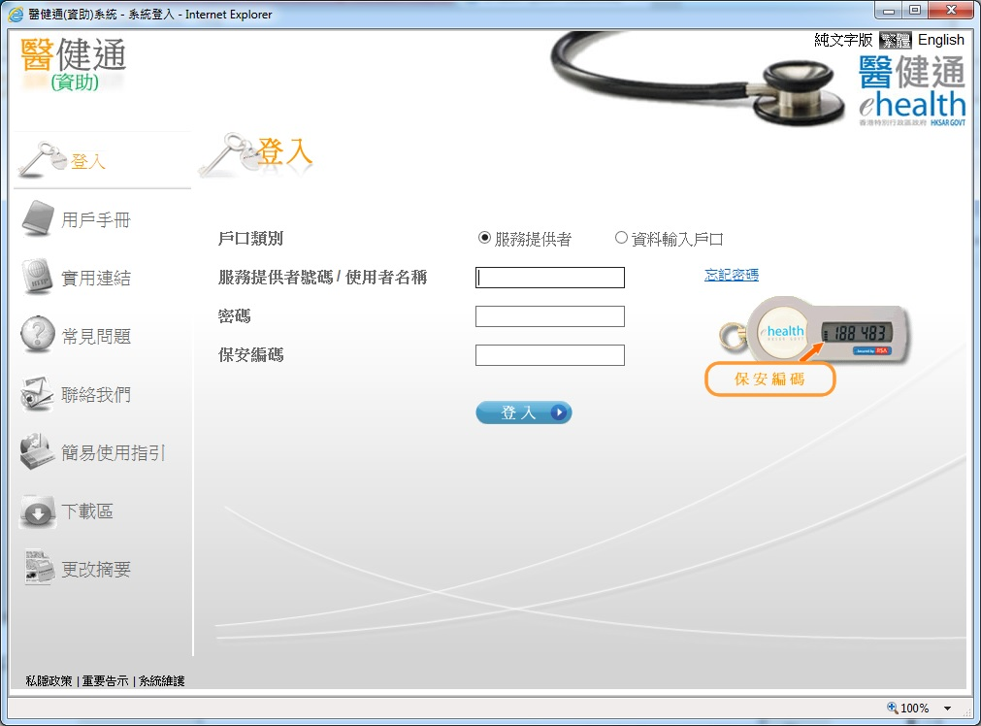
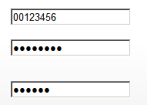
確定臨時醫健通(資助)戶口
只有服務提供者可以確定臨時醫健通(資助)戶口。

Slide 2
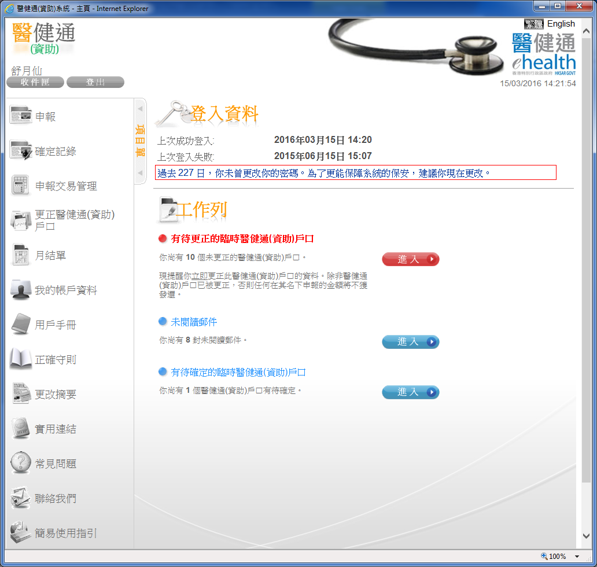
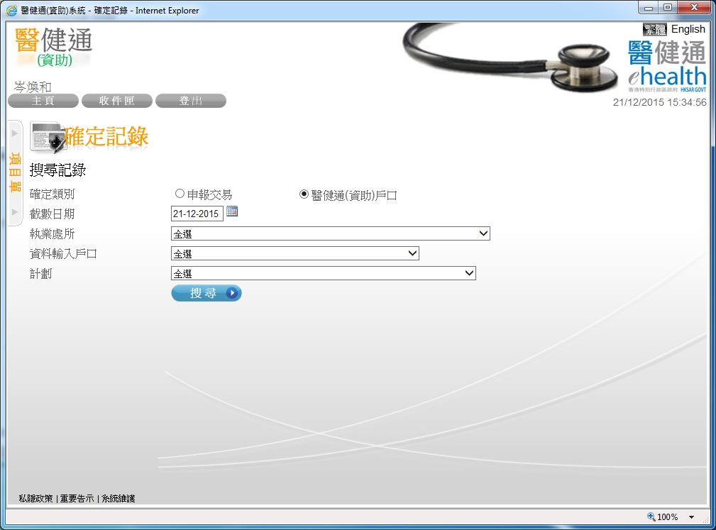
確定臨時醫健通(資助)戶口
請按「進入」或左邊
菜單上之「確定記錄」。

Slide 3
確定臨時醫健通(資助)戶口
你可按不同的條件選擇記錄。

Slide 4
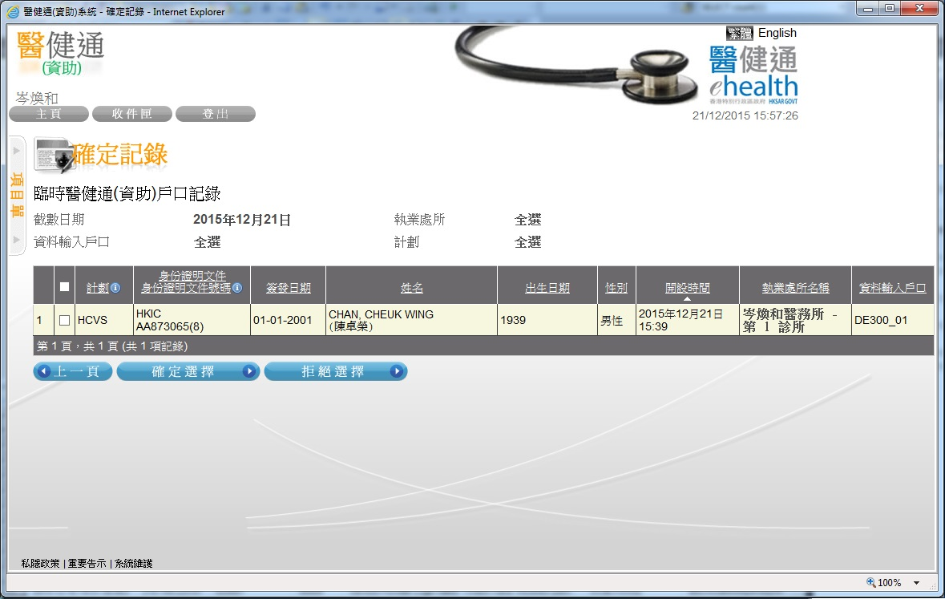
確定臨時醫健通(資助)戶口
你可按標題列將資料排序。
請按小方格選擇記錄，或按標題列之小方格選擇所有記錄。
你可以確認或拒絕已選取的臨時醫健通(資助)戶口。

Slide 5
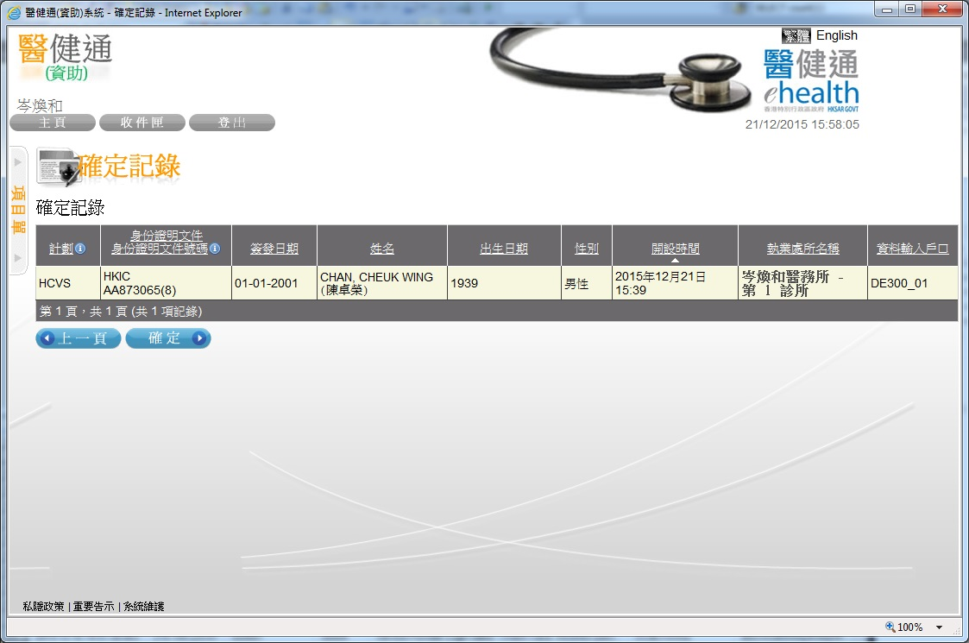
確定臨時醫健通(資助)戶口
此處顯示已選取的戶口資料。

Slide 6
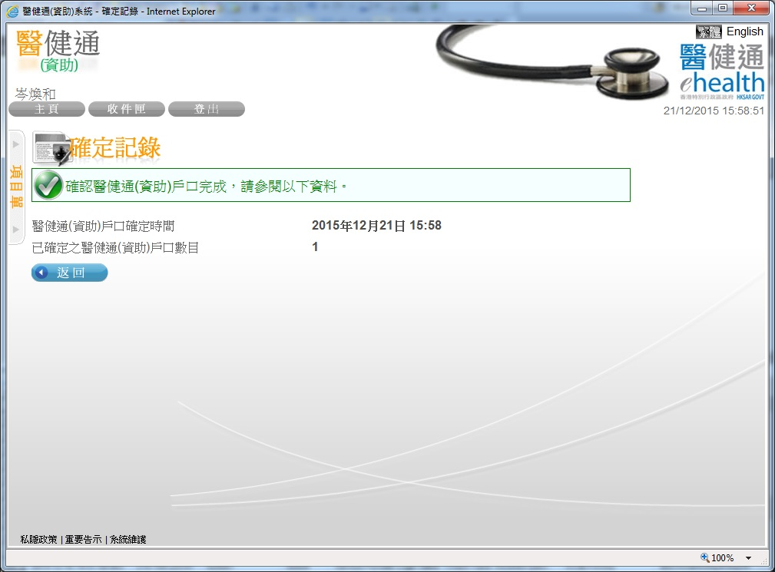
確定臨時醫健通(資助)戶口

Slide 7
~ 謝謝觀看！~

